Slide 1
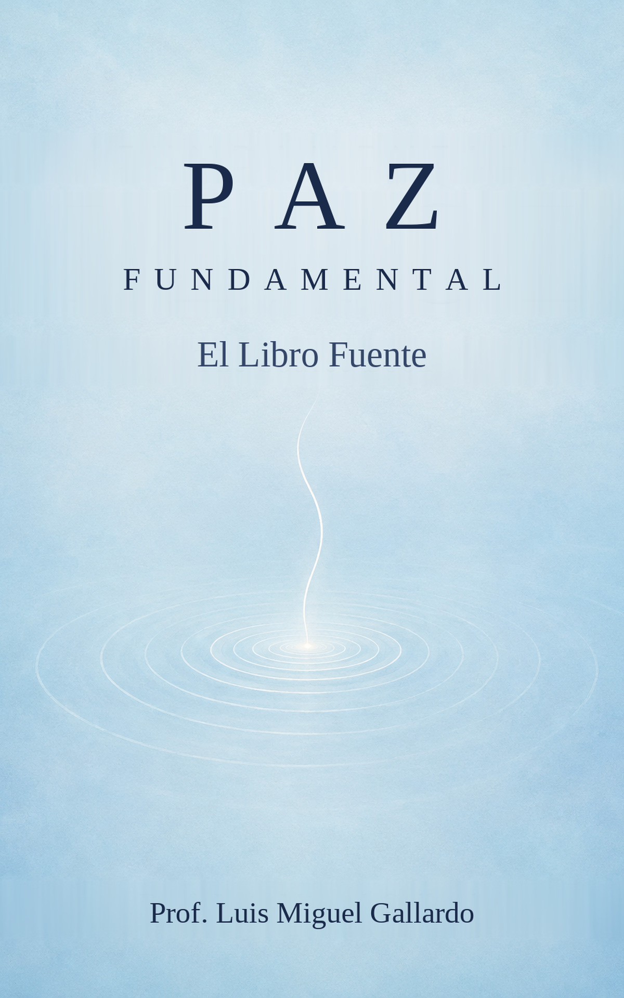
PAZ
FUNDAMENTAL
Presentación compañera de El Libro Fuente
La idea, la medida, el camino
Prof. Luis Miguel Gallardo
Notes:
Comienza con unos segundos de silencio. Presenta la sesión como compañera del libro: una idea, una medida y una ruta vivida. Fuente: Paz Fundamental: El Libro Fuente, portada y pp. 5-21.

Slide 2

LA RUTA POR TIERRA
La guerra cierra el cielo.
La paz va por tierra.
Un viaje a través del conflicto hacia la paz que las circunstancias no pueden quitar.
Paz Fundamental: El Libro Fuente
02
Notes:
Cuenta el viaje de mayo de 2025 con lenguaje directo. La guerra cerró los aeropuertos del norte y el autor viajó por tierra hacia Dharamshala. Usa la carretera como metáfora organizadora. Fuente: pp. 6-10. Visual: imagen ilustrativa original creada para esta presentación. No documenta la carretera ni el acontecimiento real.

Slide 3
La pregunta bajo el libro
¿
Cuál es la paz que sobrevive a la pérdida de todo lo que protegen los acuerdos de paz?
Vligna esperaba ante una escuela a las cuatro de la mañana después de que la guerra le arrebatara familia y hogar. Conservaba la esperanza de vivir en paz y ser feliz.
La pregunta es personal antes de volverse política.
Paz Fundamental: El Libro Fuente
03
Notes:
Presenta a Vligna con cuidado, como persona presenciada y no como símbolo consumible. Había perdido hijos, casa y animales, pero esperaba antes del amanecer para votar con esperanza de paz y felicidad. Termina con la pregunta central. Fuente: pp. 12-14.

Slide 4
Tres paces, un solo cimiento
PAZ POSITIVA
La justicia se construye en las instituciones y la vida diaria
PAZ NEGATIVA
La violencia directa se detiene
PAZ FUNDAMENTAL
El suelo interior capaz de sostener a las otras dos
La Paz Fundamental está bajo las otras dos. No las reemplaza.
Paz Fundamental: El Libro Fuente
04
Notes:
Reconoce primero la distinción de Johan Galtung. La paz negativa trata de la ausencia de violencia directa. La positiva trata de la presencia de justicia. La Paz Fundamental se propone como suelo interior capaz de sostener a ambas. Fuente: pp. 85-87, Figura 14.

Slide 5
Una paz, cuatro registros
No es la ausencia de dolor. Es la transmutación de su energía en amor y compasión.
EL VOTO
Un asentamiento interior acotado: profundamente reposado, plenamente alerta, con la agencia intacta.
LA FIRMA
Un estado neuroexperiencial dinámico, caracterizado por cuatro capacidades.
LA MEDIDA
Un estado en el que entrar, un rasgo que construir, una vida que andar.
EL CAMINO
Un voto que guardar, un estado en el que entrar, una medida que tomar y un camino que andar
Paz Fundamental: El Libro Fuente
05
Notes:
Explica que los cuatro registros responden a necesidades diferentes. El voto es moral. La firma es fenomenológica. La medida es científica. El camino es práctico y evolutivo. Conserva el orden. Fuente: pp. 88-95, Figura 16.

Slide 6

Cómo se reconoce por dentro
01
Control atencional flexible
La atención se dirige con soltura, sin supresión forzada.
02
Coherencia emocional entre estados del yo
Sentimientos y partes diferentes permanecen conectados.
03
Rigidez autorreferencial reducida
El pensamiento puede observarse sin convertirse en identidad.
04
Autoconciencia compasiva
La experiencia se recibe con claridad y auténtica amabilidad.
Una capacidad dinámica, no un rango moral
Paz Fundamental: El Libro Fuente
06
Notes:
Da un ejemplo cotidiano por capacidad. Recalca que el constructo describe regulación integrada bajo condiciones cambiantes. No equivale a sedación, disociación, marca de bienestar ni superioridad moral. Fuente: pp. 89-93 y 169-176. Visual: retrato ilustrativo original. No representa a una persona del libro.

Slide 7
La Tríada de la Paz
LIBERTAD
rigidez autorreferencial reducida
FELICIDAD
CONSCIENCIA
coherencia emocional
control atencional flexible
LA AUTOCONCIENCIA COMPASIVA SOSTIENE LAS TRES
Paz Fundamental: El Libro Fuente
07
Notes:
Relaciona libertad con rigidez autorreferencial reducida, consciencia con control atencional flexible y felicidad con coherencia emocional. La autoconciencia compasiva es el engaste que sostiene las tres piedras. Fuente: pp. 91-93, Figura 5.

Slide 8
La identidad puede ser ventana o muro
CÓSMICA
El peldaño superior incluye al inferior.
No lo borra.
PLANETARIA
UNIÓN DE NACIONES
NACIÓN
REGIÓN
La amenaza endurece la identidad. Una identidad realizada puede ampliar la pertenencia.
CIUDAD
HOGAR
YO
Paz Fundamental: El Libro Fuente
08
Notes:
La identidad no es el enemigo. La amenaza puede rigidizarla como muro. La realización puede volverla ventana y ampliar la pertenencia. Cada peldaño superior incluye al anterior. Fuente: pp. 38-51, Figura 3.

Slide 9
La anatomía de un conflicto
LA SILLA VACÍA
neutralidad y sabiduría
EL CONSERVANTE
identidad rígida y memoria manufacturada
EL FUEGO
miedo y odio
EL BENEFICIARIO
una industria que gana en cualquier caso
EL MOTOR
poder y dominación
EL BOTÍN
acceso a los recursos
El libro cartografía la maquinaria externa y su combustible interior.
Paz Fundamental: El Libro Fuente
09
Notes:
Construye las capas desde los recursos hacia arriba. El libro conecta incentivos e instituciones externas con miedo, odio e identidad rígida. La silla vacía representa neutralidad y sabiduría, la capacidad de ver el campo completo. Fuente: pp. 41-49, Figura 15.

Slide 10
La paz necesita un contracurrículo
El odio requiere un currículo. La paz requiere permiso.
GALERÍA
ESCUELA
visto
cuidado
LA PERSONA
TIENDA
ENMARCADO
sustentado
orgulloso
Cuatro salas. Cuatro nutrientes. Un campo que enseña a las personas lo que pueden llegar a ser.
Paz Fundamental: El Libro Fuente
10
Notes:
Cuenta la historia formativa de las cuatro salas y los cuatro nutrientes. Conéctala con la educación para la paz: el odio requiere fabricación deliberada, mientras la paz necesita permiso, práctica, colaboración y reparación. Fuente: pp. 22-37 y 52-62, Figuras 2 y 4.

Slide 11
No hay mapa de la luz sin mapa de la sombra
D1
INDIVIDUAL / PSICOLÓGICO
D2
RELACIONAL / SOCIAL
IPF = 100 - MGDT
D3
COLECTIVO / CULTURAL
D4
ESTRUCTURAL / SISTÉMICO
Estimación poblacional. Preliminar y heurística.
D5
EXISTENCIAL / ESPIRITUAL
D6
SOMÁTICO / BIOLÓGICO
D7
AMBIENTAL / PLANETARIO
Paz Fundamental: El Libro Fuente
11
Notes:
Recorre desde el dolor individual hasta el sufrimiento planetario. Explica que FP20 mide directamente el estado informado por una persona, mientras MGDT y su inverso IPF estiman condiciones poblacionales mediante la sombra. Señala que IPF es preliminar y heurístico. Fuente: pp. 99-108, Figura 6.

Slide 12
Tres cuerpos de testimonio
Fuentes independientes convergen en capacidades compatibles mientras sus doctrinas siguen siendo distintas.
C1
C2
C3
C4
TRADICIONES
Un mapa de invitaciones, nunca de equivalencias
LÍDERES VIVOS
TESTIMONIOS PROFUNDOS
-
La escala mide la huella, no la cosa.
Paz Fundamental: El Libro Fuente
12
Notes:
Los tres cuerpos son tradiciones, líderes vivos y testimonios de estados profundos. La afirmación es convergencia de capacidades descritas, no prueba de que las doctrinas sean idénticas ni de que una explicación metafísica sea verdadera. Fuente: pp. 109-159, especialmente Figura 7. La fuente de los testimonios profundos sigue siendo epistémicamente desconocida.

Slide 13
El perfil importa más que el total
20
4
3-5
AFIRMACIONES
COMPONENTES
MINUTOS
PERFIL A
PERFIL B
C1
C1
C1 Control atencional flexible
C4
C2
C2 Coherencia emocional entre estados del yo
C4
C2
C3 Rigidez autorreferencial reducida
C4 Autoconciencia compasiva
C3
C3
TOTAL 12
TOTAL 12
El mismo número. Una práctica diferente.
Paz Fundamental: El Libro Fuente
13
Notes:
Presenta FP20 como veinte afirmaciones de autoinforme en cuatro componentes, respondidas en tres a cinco minutos. Compara los perfiles. El mismo total puede pedir prácticas diferentes. Informa siempre del perfil junto al total. Fuente: pp. 169-178 y 297-301, Figura 8.

Slide 14
El rigor hace visibles los límites
ESTABLECIDO
El constructo está definido. Existe un instrumento bilingüe de 20 ítems.
EN INVESTIGACIÓN
Fiabilidad, validez, cambio en el tiempo y uso en distintos ámbitos.
NO DEMOSTRADO
Inferencia poblacional y transmisión duradera entre personas.
Sin diagnóstico. Sin clasificación. Sin contratación, ascenso, certificación ni recompensa externa.
Paz Fundamental: El Libro Fuente
14
Notes:
Separa lo establecido, lo que se investiga y lo no demostrado. Lee la salvaguarda en voz alta. FP20 mide un estado fluctuante, no a una persona. Nunca puede condicionar contratación, ascenso, clasificación, certificación ni recompensa. Las organizaciones solo ven agregados. Fuente: pp. 161-187 y aviso de uso, Figura 19.

Slide 15
Por qué se desvanecen los vistazos
UN VISTAZO
ESTADO SIN PRÁCTICA
MATERIAL SIN TRANSMUTAR
EL CAMPO ANTERIOR
El momento todavía no tiene estructura diaria.
La protección antigua regresa cuando sube la presión.
La vida sigue premiando a la versión anterior de la persona.
El método aborda la práctica, el material y el entorno.
Paz Fundamental: El Libro Fuente
15
Notes:
Invita al público a recordar un vistazo auténtico de asentamiento interior. El libro identifica tres costuras: práctica, material no transmutado y una vida aún organizada por el patrón anterior. Fuente: pp. 196-203.

Slide 16
Del patrón automático al servicio
1
2
3
4
5
Reactividad
inconsciente
Reconocimiento
consciente
Descubrimiento
del don
Encarnación
de la esencia
Integración
trascendente
El desarrollo es específico por dominio y desigual. El modelo nunca clasifica personas.
Paz Fundamental: El Libro Fuente
16
Notes:
Recorre el Modelo Integrativo de Transformación. El desarrollo varía por dominio y puede retroceder bajo presión. Nunca utilices el modelo para clasificar a un ser humano. Fuente: pp. 196-203, Figura 9.

Slide 17
La Ruta por Tierra
1
SUELO
2
ASENTAR
3
ENFOCAR
4
INTENCIÓN
ética y relación
cuerpo y respiración
un ancla
una dirección compasiva
8
REGRESAR
7
ELEGIR
6
TRANSMUTAR
5
ATESTIGUAR
gastarlo en la vida
actuar en el intervalo
protección convertida en don
experiencia sin fusión
MOTOR DIARIO Asentar, Enfocar, Intención, Atestiguar, Elegir
Regla permanente: la paz no se mide por obediencia.
Paz Fundamental: El Libro Fuente
17
Notes:
Revela los ocho movimientos. Suelo comienza con ética y relación. Regresar termina en servicio. El motor diario usa Asentar, Enfocar, Intención, Atestiguar y Elegir. Fuente: pp. 204-241 y 302-303, Figura 10.

Slide 18
Cinco minutos de práctica
01
ASENTAR
Deja que la exhalación se alargue. Deja que la silla sostenga tu peso.
5:00
02
ENFOCAR
Elige un ancla. Regresa cuando la atención se vaya.
03
INTENCIÓN
Nombra una dirección sencilla y compasiva.
04
ATESTIGUAR
Observa pensamiento, emoción y relato como acontecimientos.
05
ELEGIR
Pregunta qué hace aquí tu versión asentada.
Ojos abiertos o cerrados. Participar es opcional. Puedes parar en cualquier momento.
Paz Fundamental: El Libro Fuente
18
Notes:
Guía una versión de 90 segundos o deja cinco minutos completos. Haz explícita la agencia. El público puede mantener los ojos abiertos, puede no participar y puede parar. Usa un ancla neutra y no invites a revelar trauma. Fuente: pp. 211-217 y 302-303.

Slide 19
El dolor toma una de dos rutas
TRANSMITIDO
TRANSMUTADO
REPRESIÓN
EXPRESIÓN
NEGACIÓN
HONESTIDAD
VERGÜENZA
DIGNIDAD
RECHAZO
PERTENENCIA
CULPA
PERDÓN
SEPARACIÓN
COMUNIÓN
La virtud es la herida en otra frecuencia. El daño nunca se romantiza.
Paz Fundamental: El Libro Fuente
19
Notes:
Explica Sombra-Don-Esencia como una energía en frecuencias distintas. Recorre las seis parejas de herida y virtud. El marco no justifica el daño ni convierte las heridas en tipos de personalidad. Fuente: pp. 218-225, Figura 11.

Slide 20
La alquimia en cinco pasos
1
LLEGAR
al cuerpo
5
ENCONTRAR EL DON
2
LOCALIZAR
darle una acción hoy
sensación, no relato
SOMBRA
↓
DON
4
PREGUNTAR
3
ACOGER
qué protege
dejarlo estar
El material profundo o traumático requiere acompañamiento cualificado.
Paz Fundamental: El Libro Fuente
20
Notes:
Usa solo un ejemplo leve. Localiza la sensación en vez de repetir el relato, acoge la protección, pregunta qué protege y convierte la capacidad descubierta en acción. El material profundo requiere acompañamiento cualificado. Fuente: pp. 226-234, Figura 12.

Slide 21

Elegir. Regresar. Gastar la paz.
La paz se vuelve real cuando otra persona la recibe.
El estado asentado cruza el intervalo mediante una acción pequeña y regresa después al hogar y al campo más amplio.
Paz Fundamental: El Libro Fuente
21
Notes:
Pasa del intervalo interior a la relación vivida. La pregunta es: ¿qué hace aquí la versión asentada de mí? Elige algo pequeño y permite que otra persona lo reciba. Fuente: pp. 235-250. Visual: imagen ilustrativa original creada para esta presentación. No es una escena documental del libro.

Slide 22
Las escalas del regreso
Los mismos ocho movimientos, en un radio creciente
Reparación en la mesa. Cambio estructural en el trabajo. Lugares cívicos de encuentro. Salas reguladas entre naciones.
HOGAR
ORGANIZACIÓN
CIUDAD
ENTRE NACIONES
DIEZ MIL MILLONES
Paz Fundamental: El Libro Fuente
22
Notes:
Explica los anillos crecientes. El hogar practica una reparación fiable. Las organizaciones cambian estructuras y pueden usar las 6 R. Las ciudades construyen lugares de encuentro. La diplomacia añade un ancla compartida, una medida corregida y una sala regulada. Fuente: pp. 243-274, Figuras 21 y 22.

Slide 23
Un sueño con denominador
25 millones
400 vidas
10 mil millones
×
=
DE CATALIZADORES
EN UNA VIDA DE TRABAJO
DE PERSONAS
Esta aritmética demuestra plausibilidad, no inevitabilidad.
La unión sometida a tensión: ¿un interior cambiado produce cambio duradero en el campo de otra persona?
Paz Fundamental: El Libro Fuente
23
Notes:
Presenta la ecuación como denominador de un sueño, no como pronóstico. Veinticinco millones de catalizadores que tocan cuatrocientas vidas alcanzan aritméticamente diez mil millones. La transmisión sigue siendo una pregunta urgente no demostrada. Fuente: pp. 275-283, Figura 13.

Slide 24

GENERACIÓN TXAI
Txai significa «mi otro yo» en la tradición Huni Kuin.
¿
Quién recibirá algo diferente de ti durante los próximos siete días?
Una respiración. Una acción corriente. Empieza ahí.
Prof. Luis Miguel Gallardo
Paz Fundamental: El Libro Fuente
24
Notes:
Atribuye Txai al pueblo huni kuin y tradúcelo como «mi otro yo». Invita a cada persona a nombrar un ser humano que recibirá algo distinto en siete días. Cierra con una respiración y la próxima acción corriente. Fuente: pp. 275-286. Visual: imagen ilustrativa original creada para esta presentación.

